Slide 2
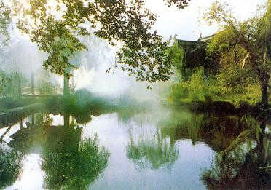
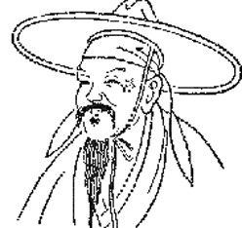
《临安春雨初霁》

Slide 3
品读诗歌

Slide 4
薄纱、小楼、春雨、
深巷、杏花、矮纸、
晴窗、细乳、茶、素衣

Slide 5
品味诗情

Slide 6
陆游书法手稿

Slide 8
陆游自淳熙七年(1180年)罢官闲居山阴到写这首诗时，已有六年多了。这次奉召到临安，宋孝宗任命他权(代理)知严州(现在浙江建德)军州事，并对他说：“严陵山水胜处，职事之暇，可以赋咏自适。”这首诗就是在西湖边的客栈等候召见时写下的。

Slide 9
诗人以轻松的形式写自己百无聊赖的生活，从侧面揭露当时政治的黑暗以及自己对官场生活的冷淡心情 。

Slide 10
品鉴人生

Slide 11
1、清末梁启超《读陆放翁集》之二“诗界千年靡靡风，兵魂销尽国魂空。集中十九从军乐，亘古男儿一放翁！”
2、林景熙《书陆放翁诗卷后》，对陆游继承杜甫的传统给予高度评价：“天宝诗人诗有史，杜鹃再拜泪如水。龟堂一老旗鼓雄，劲气往往摩其垒。”

Slide 12
延伸拓展

Slide 13
《书愤》与此诗作于同一年，诗中也有对“世事”的感慨，请结合诗歌的创作背景，谈谈这两首诗的表现重点和诗歌风格上的差异。（提示：从意象的选取上着眼分析）

Slide 14
书愤
早岁那知世事艰，中原北望气如山。
楼船夜雪瓜洲渡，铁马秋风大散关。
塞上长城空自许，镜中衰鬓已先斑。
出师一表真名世，千载谁堪伯仲间

Slide 15
从意象上看《临安春雨初霁》中薄纱、小楼、春雨、深巷、杏花、矮纸、晴窗、细乳、茶、素衣等意象表面给人以清新闲淡的感觉，实则隐藏着诗人无限的感伤与惆怅，那种报国无门、壮怀难酬、蹉跎岁月的落寞情怀。《临安春雨初霁》意象以实为主，叙述现在。诗风：恬淡静雅之中惆怅沉郁，诙谐轻松之中略带忧愤。（“婉”）
而《书愤》中的中原、山岳、楼船、夜雪、铁马、秋风、大散关、塞上长城，等这些有恢弘气势，有力度的意象给人以壮阔的体验。《书愤》意象以虚为主，回忆过去。诗风：大气磅礴，严肃而激愤。（“豪”）
但都表达了诗人报国无门、壮怀难酬，矢志不渝的情感，只是表达情感的方式不一样。人的性格是复杂的，诗人也如此。这让我们看到一个真实的陆游，诗人内心世界的另一面。

Slide 16
课堂检测

Slide 17
对这两首律诗的赏析，不恰当的一项是( )
A、《书愤》与《临安春雨初霁》为同期诗作，但其风格与表现形式却迥乎不同。前者，情调严肃而激越，正面凸现一个“愤”字；后者，情调诙谐，在貌似轻松中流泄内心的忧愤。
B、《书愤》颔联追述25年前的两次抗金大捷，诗人将自己的激情直接蕴藉其中，使全诗悲愤的基调透射出一抹靓丽色彩。
C、《临安春雨初霁》表达诗人对官场生活的淡漠。“素衣莫起征尘叹”，既是自砺——绝不会坏风气的污染，又是对家人的安慰。
D、《临》诗颈联表现了诗人百无聊赖的生活与情感世界——到了京城，不屑去结交权贵以求攀升，却独自待在客馆以“作草”、“分茶”消磨时光。对生活细节的这种描写，既是个人心迹的剖白，又是对污秽的官场生活的否定。

